Slide 1
11^{ο} ΔΗΜΟΤΙΚΟ ΣΧΟΛΕΙΟ ΗΛΙΟΥΠΟΛΗΣ
            ΕΡΓΑΣΤΗΡΙΑ ΔΕΞΙΟΤΗΤΩΝ
            ΘΕΜΑΤΙΚΗ ΕΝΟΤΗΤΑ: ΕΝΣΥΝΑΙΣΘΗΣΗ
            ΤΙΤΛΟΣ: ΟΙ ΣΥΝΑΝΡΘΩΠΟΙ ΜΑΣ, ΟΙ ΤΥΦΛΟΙ
            ΤΜΗΜΑ: Ε1 (2023 – 24)

Slide 2
Τυφλοί
Πληροφορίες για τους τυφλούς

Slide 3
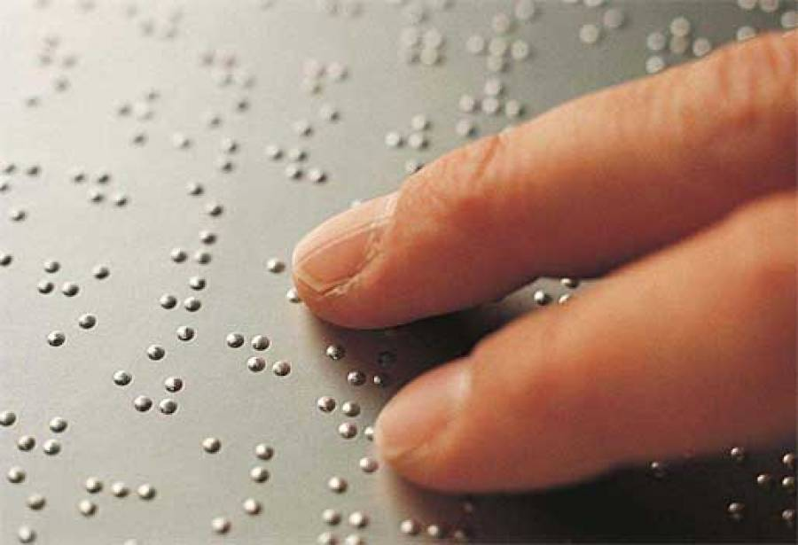
Αυτή η γραφή ονομάζεται Braill και βοηθάει τους τυφλούς να καταλάβουν τι γράφει αυτή η επιφάνεια.

Slide 4
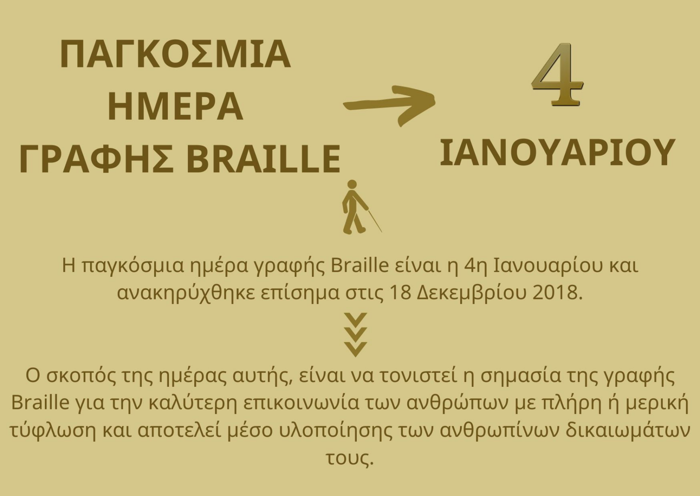

Slide 5
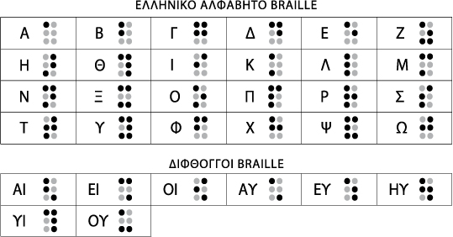
Αυτή η επιφάνεια μας δείχνει το ελληνικό αλφάβητο που καταλαβαίνουν οι τυφλοί

Slide 6
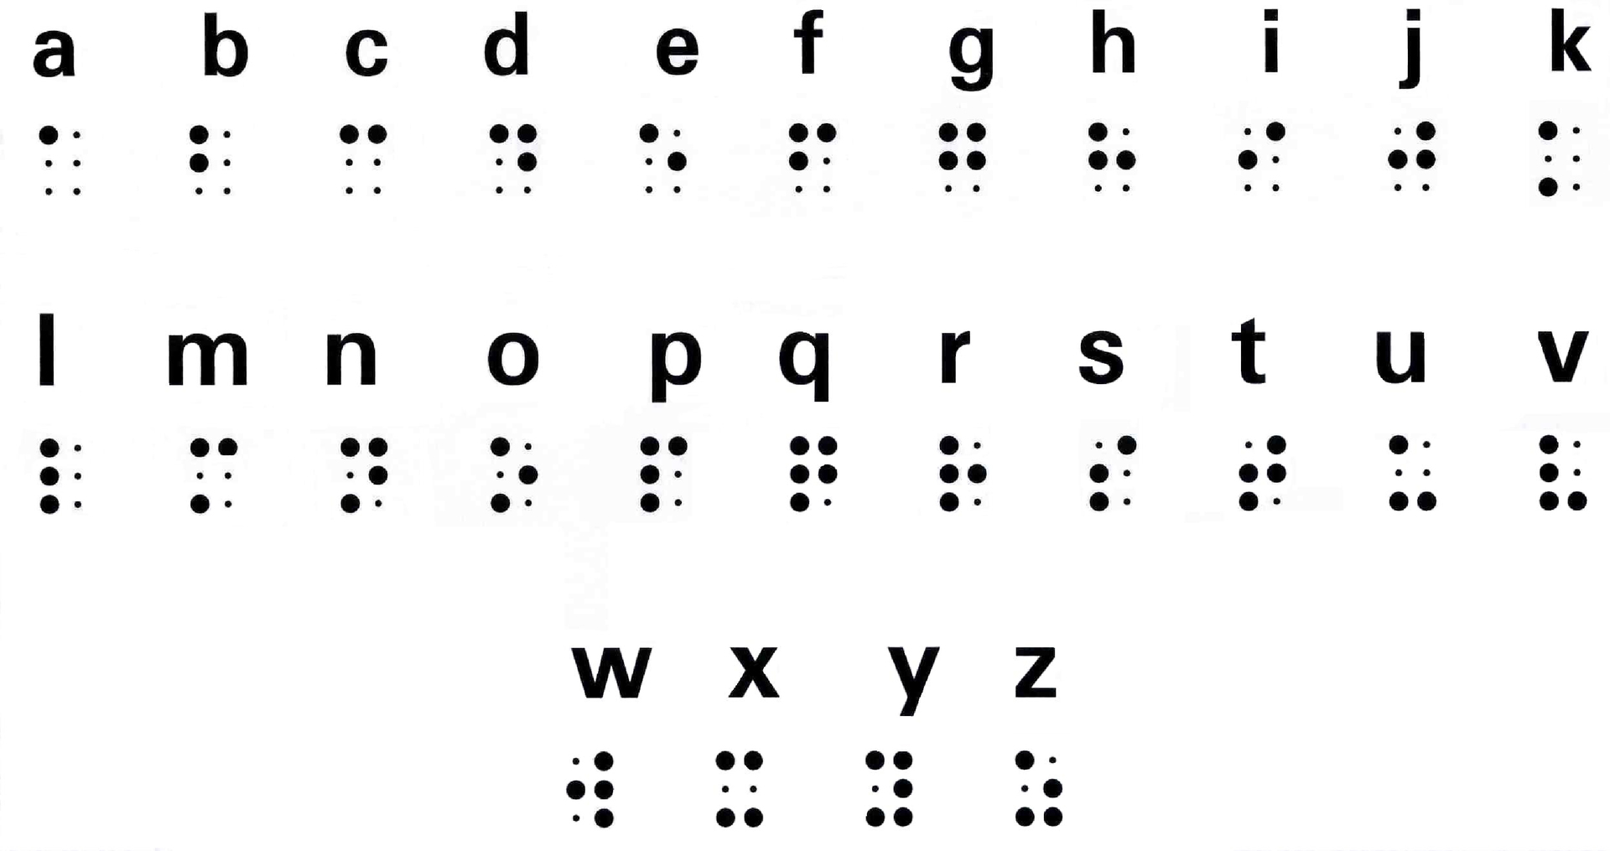
Το αλφάβητο υπάρχει και στην αγγλική γλώσσα

Slide 7

Εδώ είναι ένα βιβλίο για τους τυφλούς

Slide 8
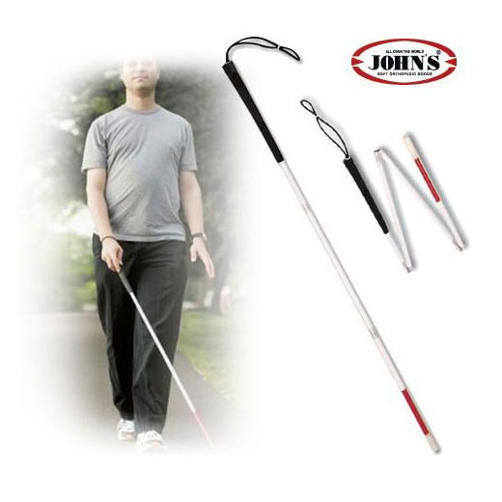
Ειδικό μπαστουνάκι για τους τυφλούς

Slide 9

Υπάρχουν σηματάκια για πρόσβαση τέτοιων ατόμων σε ειδικούς χώρους.

Slide 10
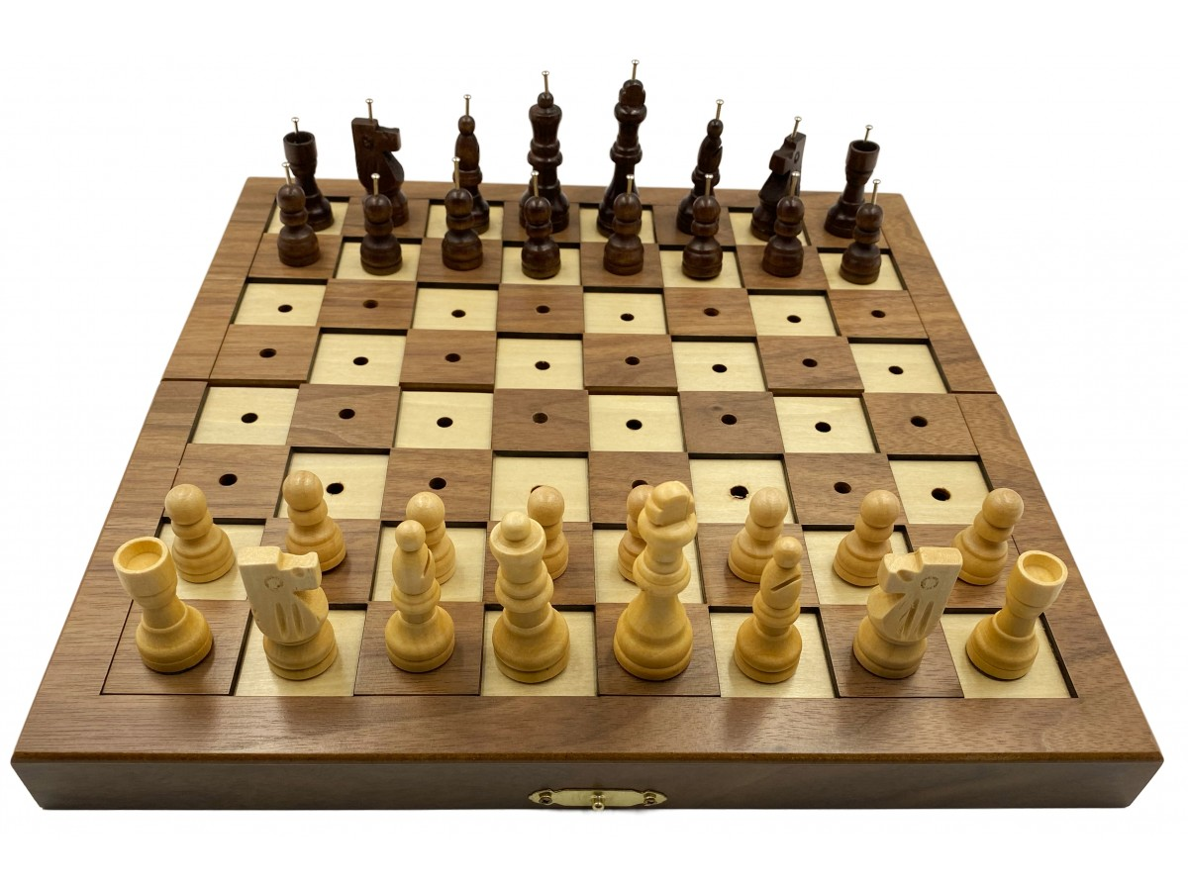
Παιχνίδι για τυφλούς ανθρώπους

Slide 11
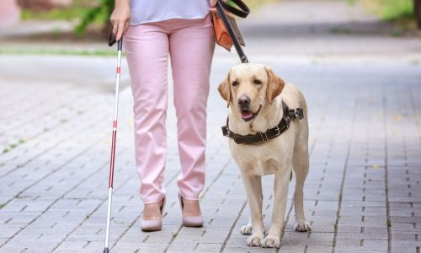
Ειδικά σκυλιά για ανθρώπους που δεν βλέπουν

Slide 12
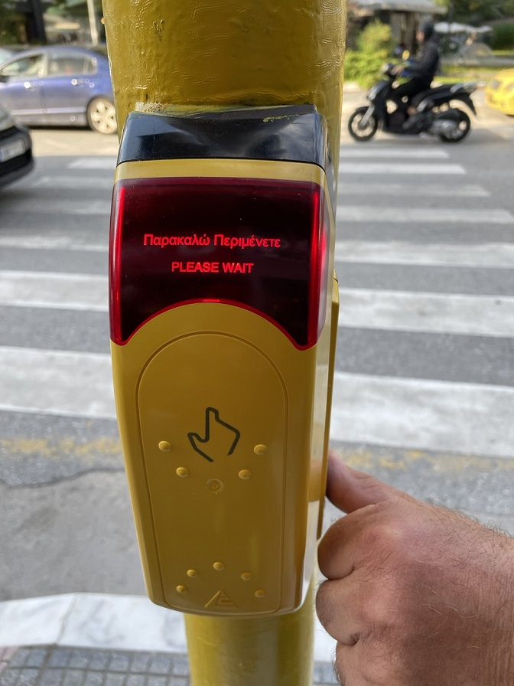
Ειδικό μηχάνημα που δίνει οδηγίες στους τυφλούς ανθρώπους

Slide 13

Αυτά είναι τα ποιό σημαντικά πράγματα για τους τυφλούς
Γγγγγγγγγγγγ ΓΙΑΣΑΣ
Notes:
γ

Slide 14

Ελένη, Μαριλία, Ιωσηφίνα ,Μαρίνα, Δάφνη, Χρυσούλα.

